Slide 1

Informacja o stanie wdrażania
Regionalnego Programu Operacyjnego Województwa Kujawsko-Pomorskiego
w zakresie
Europejskiego Funduszu Rozwoju Regionalnego
stan na dzień 22.11.2018
Toruń 27.11.2018

Slide 2
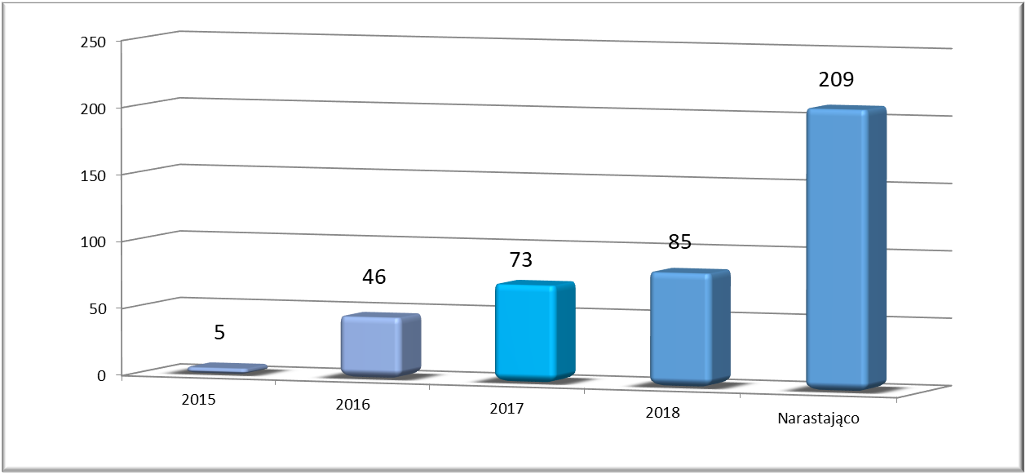
Tryb konkursowy - liczba ogłoszonych konkursów
2015 | 2016 | 2017 | 2018 | Narastająco
5 | 46 | 73 | 85 | 209

Slide 3
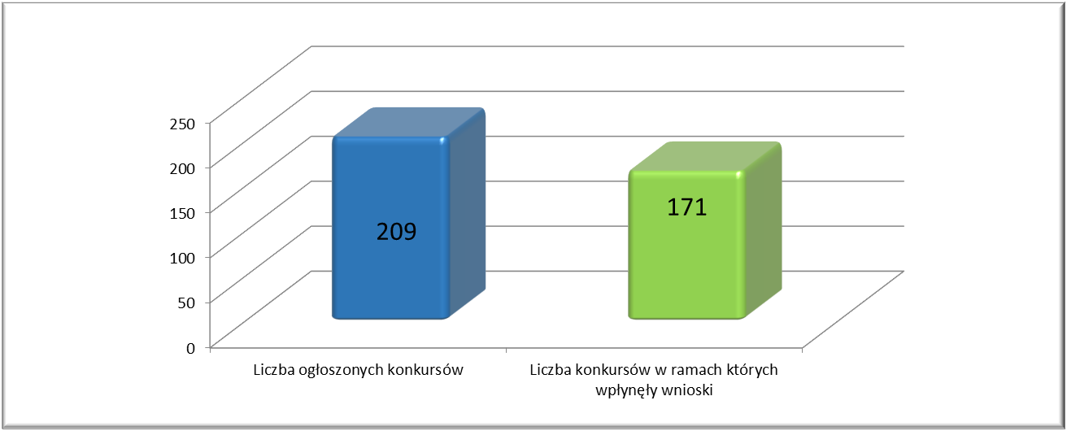
Łączna liczba ogłoszonych konkursów do konkursów, w ramach których złożone zostały wnioski
Liczba ogłoszonych konkursów | 209
Liczba konkursów, w ramach których wpłynęły wnioski | 171

Slide 4
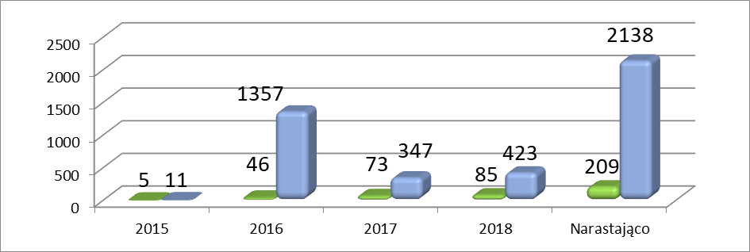
Liczba ogłoszonych konkursów w stosunku do liczby złożonych na nie wniosków
2015 | 2016 | 2017 | 2018 | Narastająco
5 | 46 | 73 | 85 | 209
11 | 1357 | 347 | 423 | 2138

Slide 5
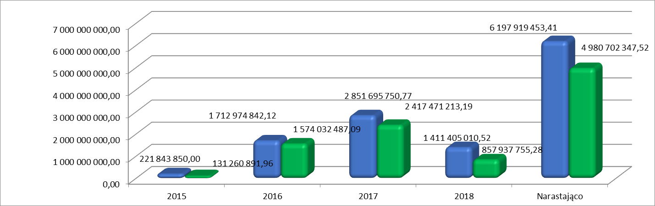
Wysokość alokacji w ramach ogłoszonych konkursów (zł)
 | 2015 | 2016 | 2017 | 2018 | Narastająco
Wysokość alokacji w ogłoszonych konkursach (zł) | 221 843 850,00 | 1 712 974 842,12 | 2 851 695 750,77 | 1 411 405 010,52 | 6 197 919 453,41
Kwota wykorzystanej alokacji (zł) | 131 260 891,96 | 1 574 032 487,09 | 2 417 471 213,19 | 857 937 755,28 | 4 980 702 347,52

Slide 6
Struktura złożonych wniosków
 | Liczba wniosków | wnioskowane dofinansowanie | Ponadto wnioski preselekcyjne:
wnioski złożone do końca grudnia 2016 | 310 | 650 543 923,40 | 521 | 780 827 087,80
wnioski złożone w 2017 | 850 | 3 419 521 086,83 | 20 | 75 831 664,75
wnioski złożone w 2018 | 437 | 910 637 337,29
Razem | 1597 | 4 980 702 347,52 | 541 | 856 658 752,55

Slide 7
Poziom wykorzystania alokacji w stosunku do konkursów i złożonych w nich wniosków
Alokacja EFRR 2014-2020 (z rezerwą wykonania) | Kurs euro 4,3307 | Wykorzystanie alokacji w złożonych wnioskach
 | 5 924 759 611,87
Wszystkie złożone wnioski | 4 980 702 347,52 | 84,07%
Złożone wnioski preselekcyjne | 856 658 752,55 | 14,46%
Wartość alokacji we wszystkich ogłoszonych konkursach | 6 197 919 453,41 | 104,61%
Umowy podpisane i w trakcie podpisywania | 3 607 246 991,18 | 60,88%

Slide 8
Poziom wykorzystania alokacji w stosunku do konkursów i złożonych w nich wniosków
Alokacja EFRR 2014-2020 (bez rezerwy wykonania) | Kurs euro 4,3307 | Wykorzystanie alokacji w złożonych wnioskach
 | 5 555 158 592,50
Wszystkie złożone wnioski | 4 980 702 347,52 | 89,66%
Złożone wnioski preselekcyjne | 856 658 752,55 | 15,42%
Wartość alokacji we wszystkich ogłoszonych konkursach | 6 197 919 453,41 | 111,57%
Umowy podpisane i w trakcie podpisywania | 3 607 246 991,18 | 64,94%

Slide 9
Umowy podpisane i planowane do podpisania
Stan na dzień: 22.11.2018 r.

Slide 10
Wypłaty (BGK - w tym zaliczki)
Stan na dzień: 22.11.2018 r.

Slide 11
Terminowość rozliczania wniosków o płatność
wg daty zatwierdzenia | W terminie | Po terminie | Razem | % po terminie
zaliczkowe | 481 | 29 | 510 | 5,69%
pośrednie | 359 | 34 | 393 | 8,65%
końcowe | 88 | 10 | 98 | 10,20%
suma | 928 | 73 | 1001 | 7,29%
Średnia liczba dni powszednich od daty wpłynięcia wniosku do daty wypłaty
Wniosek zaliczkowy | 13
Wniosek pośredni | 20
Wniosek końcowy | 32

Slide 12
Dziękuję za uwagę
Agnieszka Tuczyńska
Dyrektor
Departament Wdrażania Europejskiego Funduszu Rozwoju Regionalnego

